Slide 1
協助製造業智慧應用升級輔導計畫
主辦單位：經濟部工業局
執行單位：財團法人精密機械研究發展中心

Slide 2
大 綱
壹、國際產業發展趨勢
貳、國內產業現況與挑戰
叁、推動產業數位化輔導成果
肆、協助中小企業數位化、數位升級
伍、聯絡窗口
附件、輔導計畫資安推動作法補充說明

Slide 3
壹、國際產業發展趨勢
邁入工業4.0(智慧製造/智慧機械)技術導入可分階段達成
如何自動反應?
價值
參考資料：Industry 4.0 Maturity Index, acatech, 2017/PMC整理
最佳化
能夠依據發生的事件自動進行最有利的策略回應
哪些事要發生了?
準備好(解決方案)
能透過多維度資料推估
可能且即將發生的事件，
並提供建議處置措施
自適化
Adaptability
為什麼發生這些事?
了解問題
能透過跨系統的多維度資訊了解各事件發生的原因，且累積處理事件知識於系統中
可預測
Predictability
發生了什麼事?
看見問題
能透過可視化資訊了解正在發生的事件，並依據數據輔助決策
資料傳遞
設備/系統互聯，將數據處理模式結構化並轉為資訊
透明化
Transparency
數位處理
以電腦處理資料取代純人工作業
可視化
Visibility
電腦化
聯網化
Computerization
Connectivity
Digitalisation
The way of Industry 4.0
智慧化程度
工業2.0
工業3.0
工業4.0
Notes:
P2 政策依據 政策三個 六大核心 高階製造 雲世代

Slide 4
壹、國際產業發展趨勢
數位化技術可加速現場管理的改善速度
因數位化產生的機會
不需要等待與尋找就能獲得動態的資訊
減少資訊的複雜度並支援決策
產品或製程數據的紀錄與使用
效益
快速的資訊加速判斷
正確的資訊減少失誤與誤判
簡單/主動資訊支援決策/管理
長期資訊紀錄創造價值
支援
傳統的管理方法(耗人/耗時)
自主維護(定時維護)
生產工廠管理(人工收集/檢視)
標準作業流程(紙本傳遞)
數位化輔助管理(自動處理/省時/正確資訊)
預測(設備)剩餘可用時間-提早處理/並行處理
數位化的生產工廠管理(數位)-減少人工
依製品引出專屬標準作業文件(數位)-減少錯誤
P
D
A
C
價值
改善時間縮短
專案改善
改善時間縮短
專案改善
改善時間
專案改善
現狀
資料來源: Industry 4.0 meet lean, VDMA/PMC整理
時間

Slide 5
貳、國內產業現況與挑戰
我國製造業導入智慧製造之軟體功能或技術需求中，「各來源資料之數據整合技術」、「廠內生產設備數據蒐集技術」、「執行製造系統」是產業最需求的3個項目。
資料來源：工業局107年產業智慧製造現況及需求盤點之執行分析報告

Slide 6
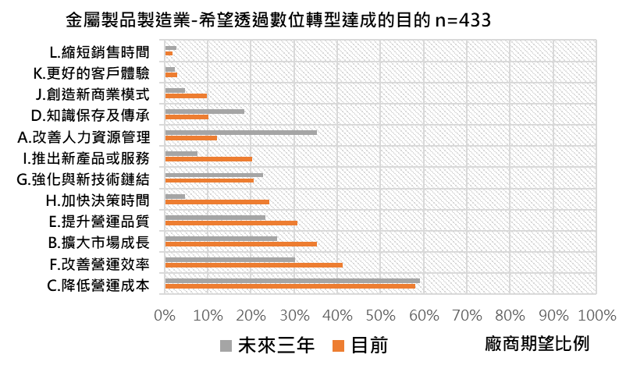
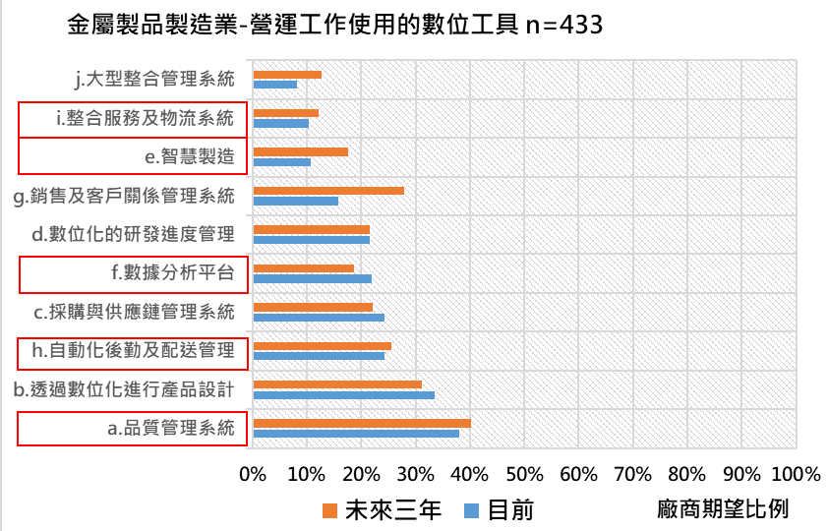
貳、國內產業現況與挑戰
我國製造業數位轉型升級目的-以金屬製品製造業為例
3成以上廠商目的為降低營運成本、改善人力資源管理、改善營運效率等。
SMU計畫可協助導入之數位工具有品質管理系統、自動化後勤及配送管理、數據分析平台、智慧製造、整合服務系統。
資料來源：2022台灣中小企業白皮書/PMC長李

Slide 7
貳、國內產業現況與挑戰
傳統產業數位化能力不足，生產管理(如，人、機、料、法、環、測等領域)多以紙本記錄，仰賴人工操作，難以提升智慧數位程度，無法迎接數位化時代。
機械產業規模高度分散，有大型企業、也有許多中小型廠商，廠商遭遇問題與需求均有差異，在推動上應力求兼顧各種規模的廠商，也就是兼顧「高度」、「廣度」。
廣度
提高中小企業跨越門檻能力 (工業2.0→3.0→3.5)
對中小型製造業來說，只要在瓶頸製程數位化，就可以顯著提升效能，就可以提高業者競爭力，並帶動產業升級。

Slide 8
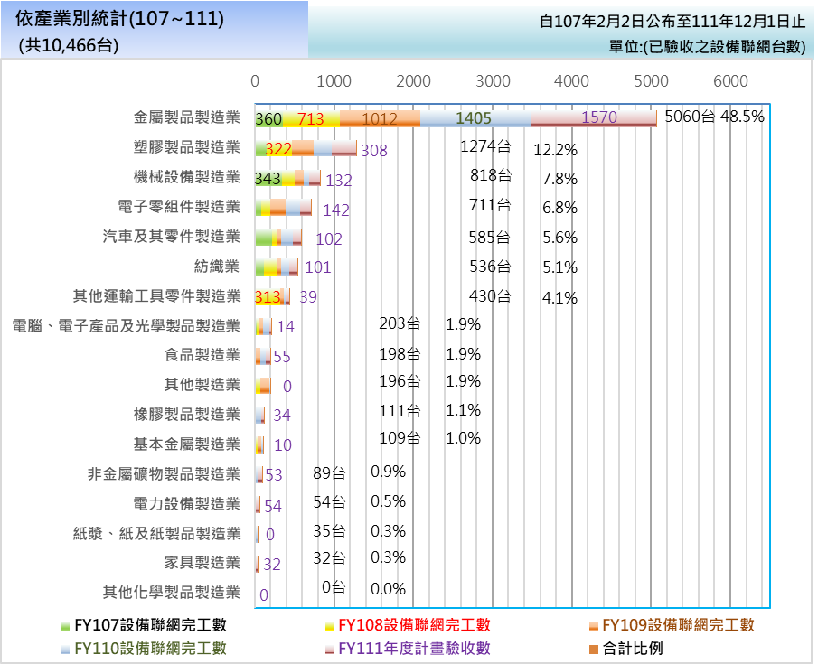
叁、推動產業數位化輔導成果
第一階段(SMU Phase I)機聯網輔導強化產業數位化基礎
5年輔導451案(399家業者/17個產業)接受SMB機聯網輔導，金屬、塑膠、機械設備製造業導入設備聯網數排名前三。
設備聯網
10,466台
平均提升
7.6%
設備稼動率

Slide 9
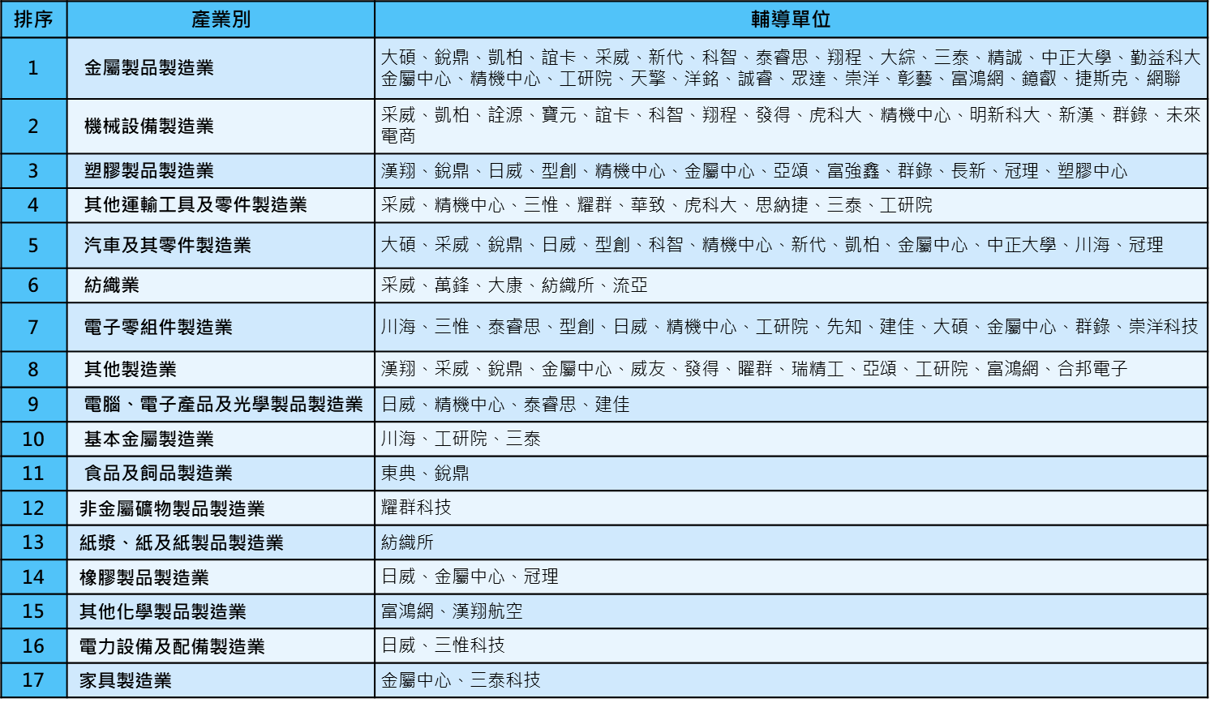
叁、推動產業數位化輔導成果
第一階段輔導強化產業數位化服務量能
帶動63家SI提供17個產業機聯網升級服務，並藉由國內場域練兵厚實我國系統整合技術能量。
排序 | 產業別 | 輔導單位
1 | 金屬製品製造業 | 大碩、銳鼎、凱柏、誼卡、采威、新代、科智、泰睿思、翔程、大綜、三泰、精誠、中正大學、勤益科大、金屬中心、精機中心、工研院、天擎、洋銘、誠睿、眾達、崇洋、彰藝、富鴻網、鐿叡、捷斯克、網聯
2 | 機械設備製造業 | 采威、凱柏、詮源、寶元、誼卡、科智、翔程、發得、虎科大、精機中心、明新科大、新漢、群錄、未來電商
3 | 塑膠製品製造業 | 漢翔、銳鼎、日威、型創、精機中心、金屬中心、亞頌、富強鑫、群錄、長新、冠理、塑膠中心
4 | 其他運輸工具及零件製造業 | 采威、精機中心、三惟、耀群、華致、虎科大、思納捷、三泰、工研院
5 | 汽車及其零件製造業 | 大碩、采威、銳鼎、日威、型創、科智、精機中心、新代、凱柏、金屬中心、中正大學、川海、冠理
6 | 紡織業 | 采威、萬鋒、大康、紡織所、流亞
7 | 電子零組件製造業 | 川海、三惟、泰睿思、型創、日威、精機中心、工研院、先知、建佳、大碩、金屬中心、群錄、崇洋科技
8 | 其他製造業 | 漢翔、采威、銳鼎、金屬中心、威友、發得、曜群、瑞精工、亞頌、工研院、富鴻網、合邦電子
9 | 電腦、電子產品及光學製品製造業 | 日威、精機中心、泰睿思、建佳
10 | 基本金屬製造業 | 川海、工研院、三泰
11 | 食品及飼品製造業 | 東典、銳鼎
12 | 非金屬礦物製品製造業 | 耀群科技
13 | 紙漿、紙及紙製品製造業 | 紡織所
14 | 橡膠製品製造業 | 日威、金屬中心、冠理
15 | 其他化學製品製造業 | 富鴻網、漢翔航空
16 | 電力設備及配備製造業 | 日威、三惟科技
17 | 家具製造業 | 金屬中心、三泰科技

Slide 10
叁、推動產業數位化輔導成果
第一階段輔導推動業者轉變綜效
低門檻吸引投入：降低中小企業數位升級之技術與資金門檻。
逐步升級轉型(User)：企業發展數位化不可能一次將整廠的舊機換成新機，第一階段基礎機聯網(SMB)輔導計畫務實的協助企業逐年逐步數位升級。
目標具體設定(SI/User)：透過審查協助企業擬定具體數位化的階段性目標(如：稼動率提升、建置設備生產履歷等)，不會為了數位化而數位化。
浮現實際問題(User)：協助企業導入SMB達成機聯網與設備稼動率可視化後，可讓企業製造現場的「浪費」(如：設備閒置時間、換線換模時間等)浮現，進而驅動企業對於製造現場的改善(如：物料管理、人員報工數位化等)。
技術深化並予擴散(SI/User)：應用端需求(受輔導廠商)引導SI(輔導單位)技術開發，且持續將系統技術深化，使SI提供穩定的解決方案來創造更大客戶價值/產業價值。

Slide 11
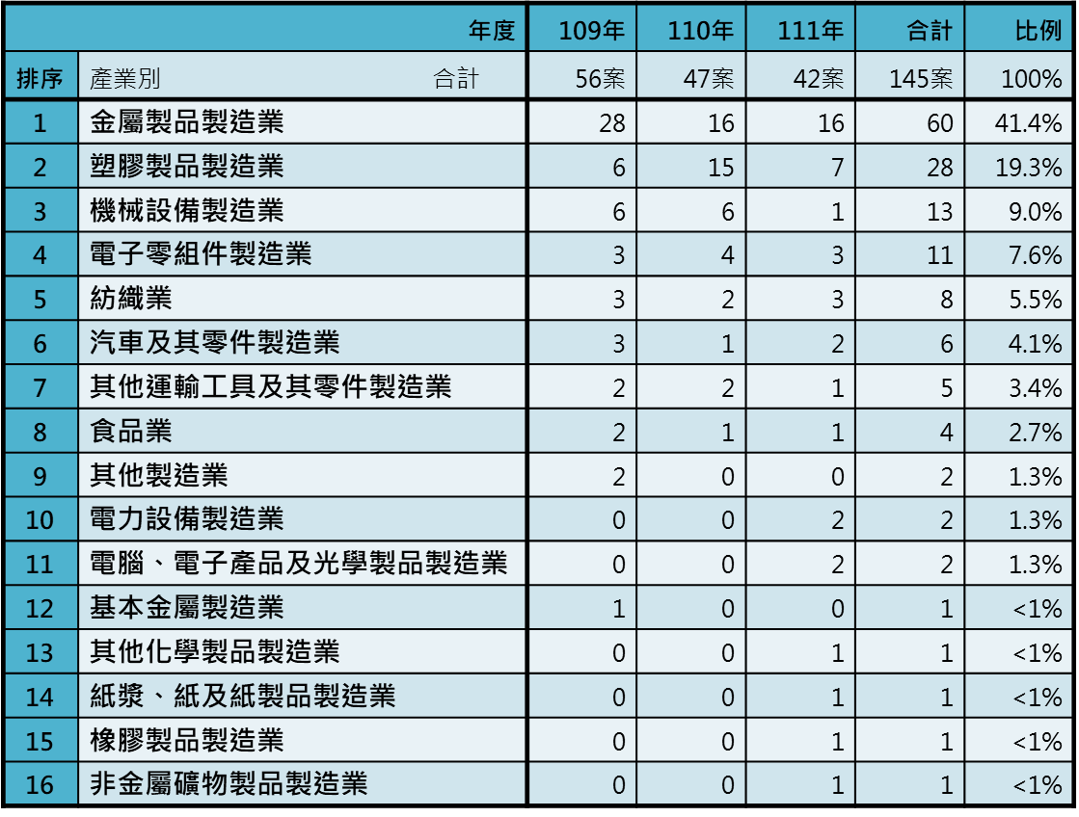
叁、推動產業數位化輔導成果
第二階段(SMU Phase II)持續輔導數位升級
SMU Phase II輔導3年累計協助119家(145案)具機聯網基礎業投入數位升級，亦已擴散至16個產業別，。
年度 |  | 109年 | 110年 | 111年 | 合計 | 比例
排序 | 產業別 合計 | 56案 | 47案 | 42案 | 145案 | 100%
1 | 金屬製品製造業 | 28 | 16 | 16 | 60 | 41.4%
2 | 塑膠製品製造業 | 6 | 15 | 7 | 28 | 19.3%
3 | 機械設備製造業 | 6 | 6 | 1 | 13 | 9.0%
4 | 電子零組件製造業 | 3 | 4 | 3 | 11 | 7.6%
5 | 紡織業 | 3 | 2 | 3 | 8 | 5.5%
6 | 汽車及其零件製造業 | 3 | 1 | 2 | 6 | 4.1%
7 | 其他運輸工具及其零件製造業 | 2 | 2 | 1 | 5 | 3.4%
8 | 食品業 | 2 | 1 | 1 | 4 | 2.7%
9 | 其他製造業 | 2 | 0 | 0 | 2 | 1.3%
10 | 電力設備製造業 | 0 | 0 | 2 | 2 | 1.3%
11 | 電腦、電子產品及光學製品製造業 | 0 | 0 | 2 | 2 | 1.3%
12 | 基本金屬製造業 | 1 | 0 | 0 | 1 | <1%
13 | 其他化學製品製造業 | 0 | 0 | 1 | 1 | <1%
14 | 紙漿、紙及紙製品製造業 | 0 | 0 | 1 | 1 | <1%
15 | 橡膠製品製造業 | 0 | 0 | 1 | 1 | <1%
16 | 非金屬礦物製品製造業 | 0 | 0 | 1 | 1 | <1%

Slide 12
叁、推動產業數位化輔導成果
第二階段(SMU Phase II)數位升級輔導常見導入功能
生產排程
系統輔助工單排程窗格可視化
工單差異即時增補生產建議
工單完工時間預估
製造組裝
MES系統資料庫介接/替代
工單自動傳遞機邊介面顯示
生產異常/停滯複合資訊顯示/警示/通知
物流倉儲
刀具/物料倉儲自動取料扣帳查詢
各站物料不足警示/倉儲物料自動化訂購
工程維護
刀具/模具使用次數/維護記錄
刀具/模具壽命警示，更換/保養建議
設備馬達故障預測與主動式維護建議
品質良率
抽檢／全檢檢具自動化數據紀錄
自動分析報表
檢測值偏移/警示
品質異常虛擬預測/品質異常發生點推測
整體
ERP系統資料庫定義數據開放資料交換
ERP系統資料庫介接或替代
整機/整線/整廠OEE顯示
整線/整廠設備異常分析
電腦化 L0
聯網化 L1
可視化 L2
透明化 L3
可預測L4
自適化L5

Slide 13
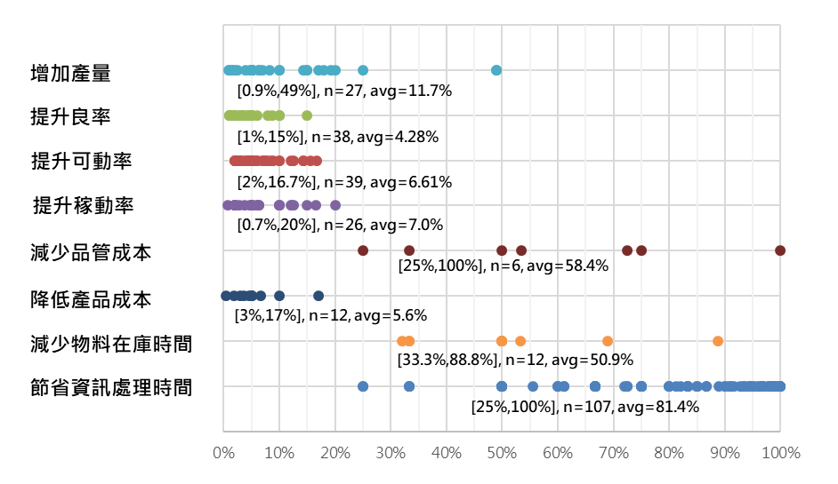
叁、推動產業數位化輔導成果
第二階段(SMU Phase II)數位升級輔導下量化效益
業者多將節省資訊處理時間的效益轉化成提升稼動率(+7%)、可動率(+6.61%)、產品良率(+4.28%)與增加產量(+11.7%)。

Slide 14
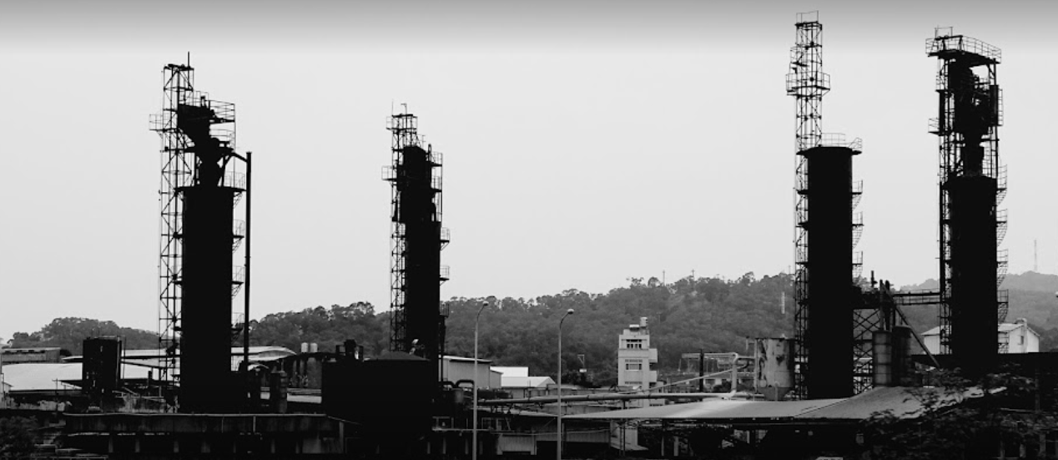
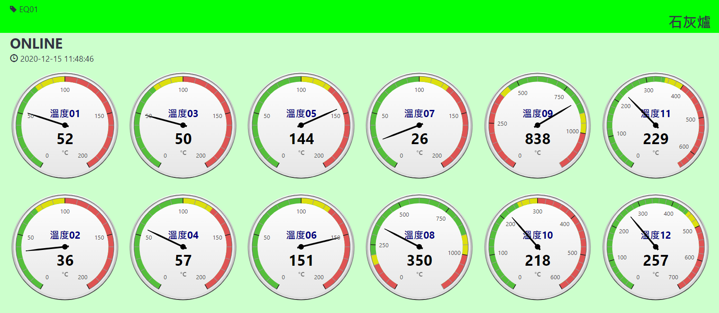
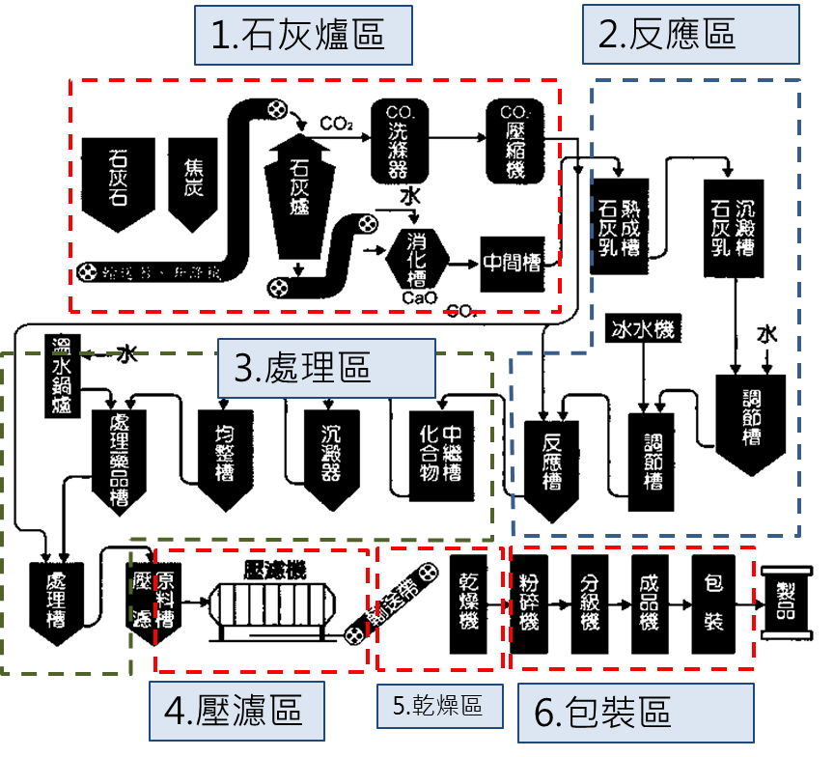
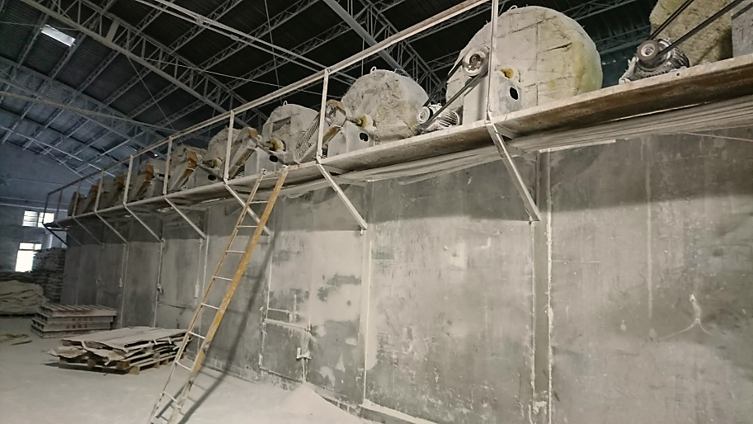
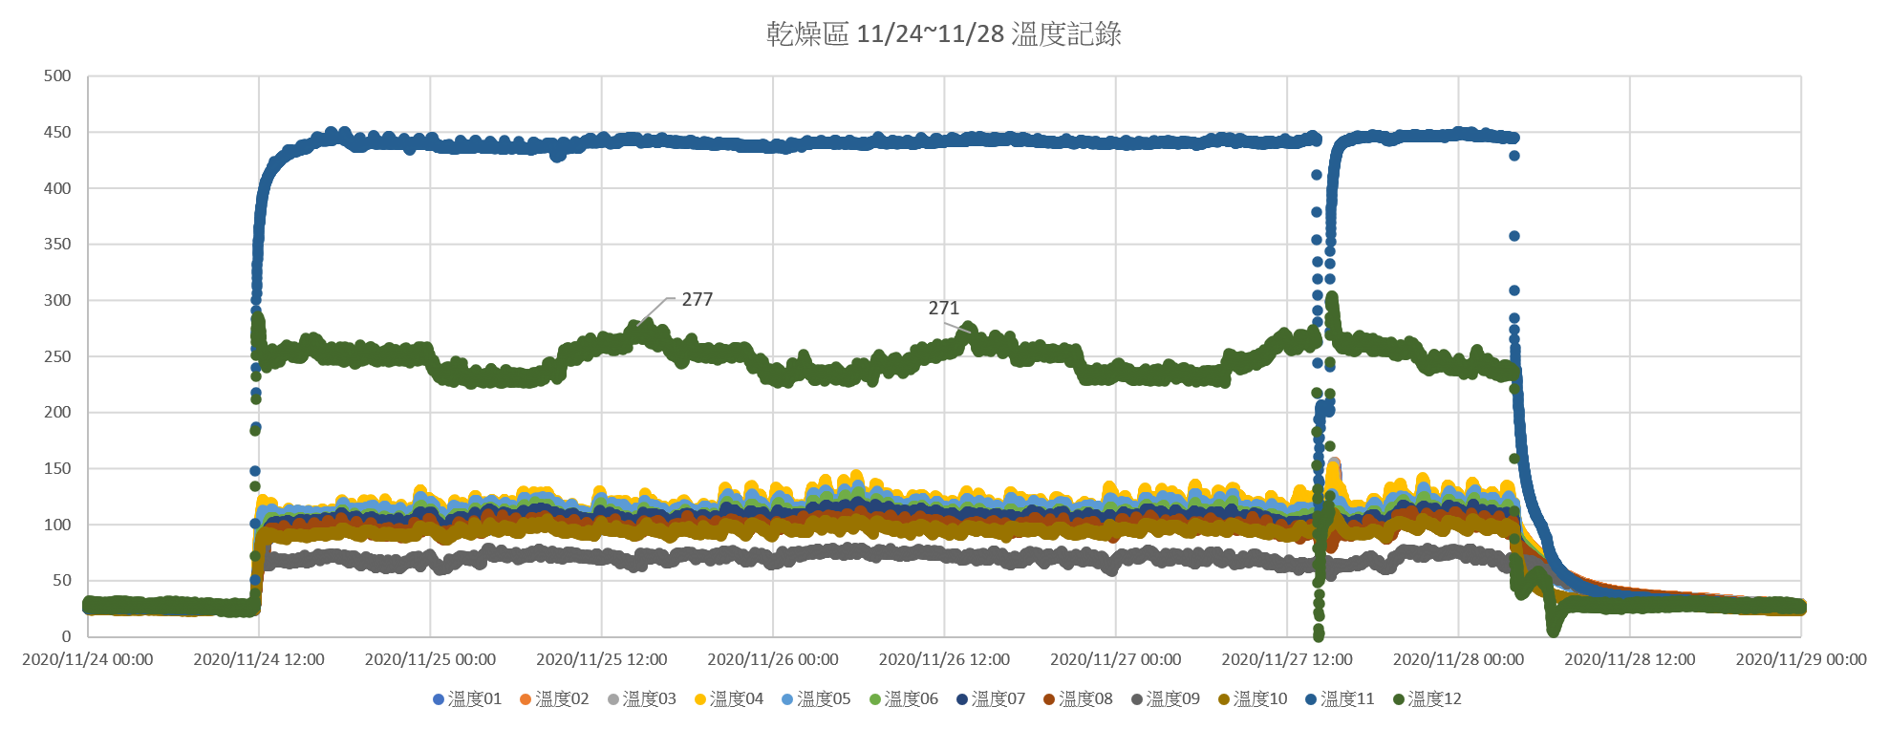
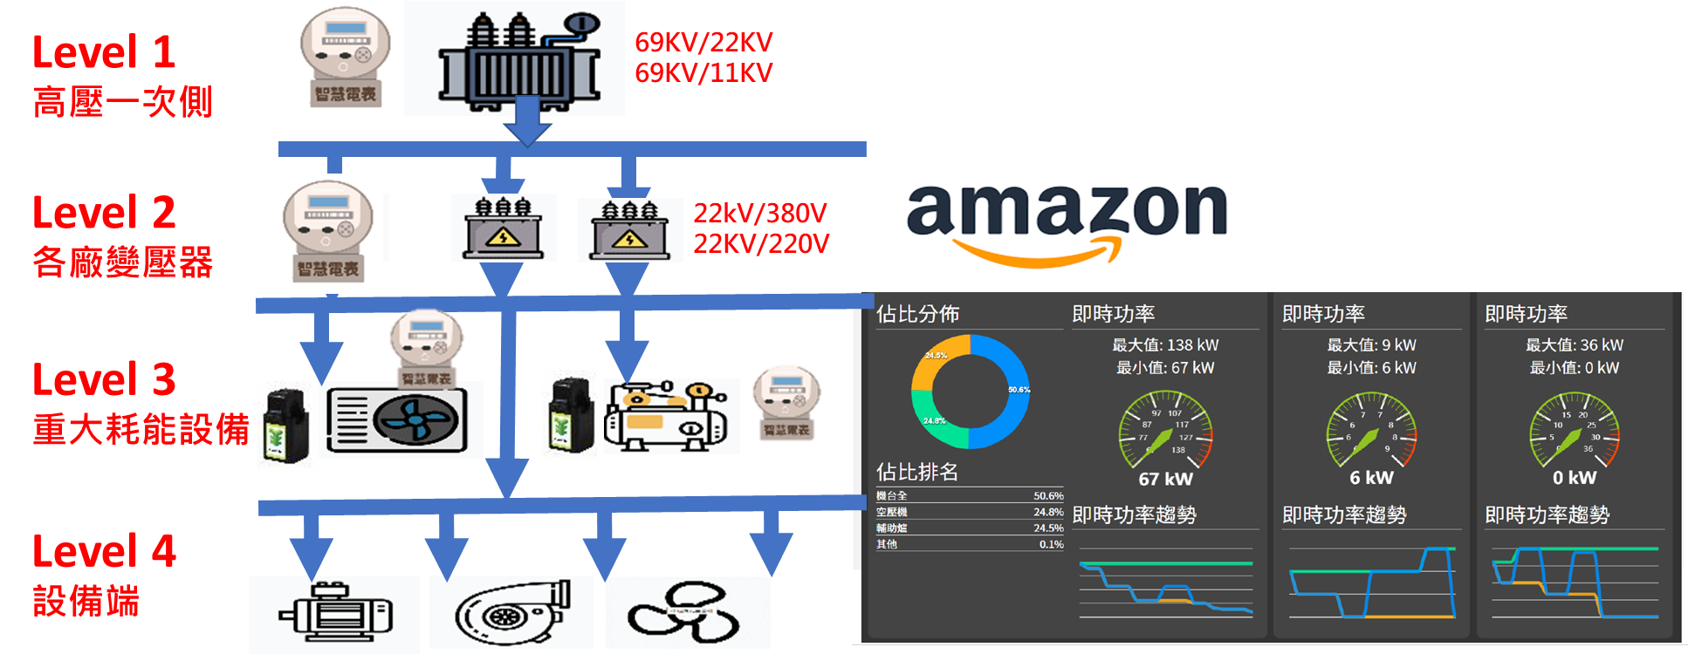
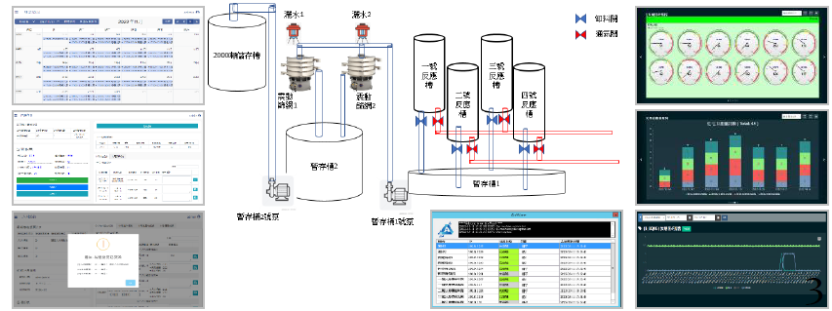
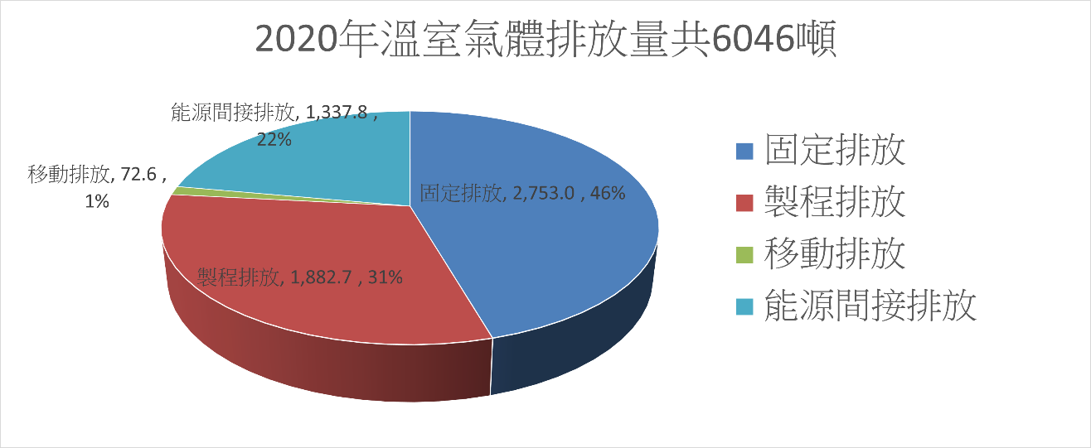
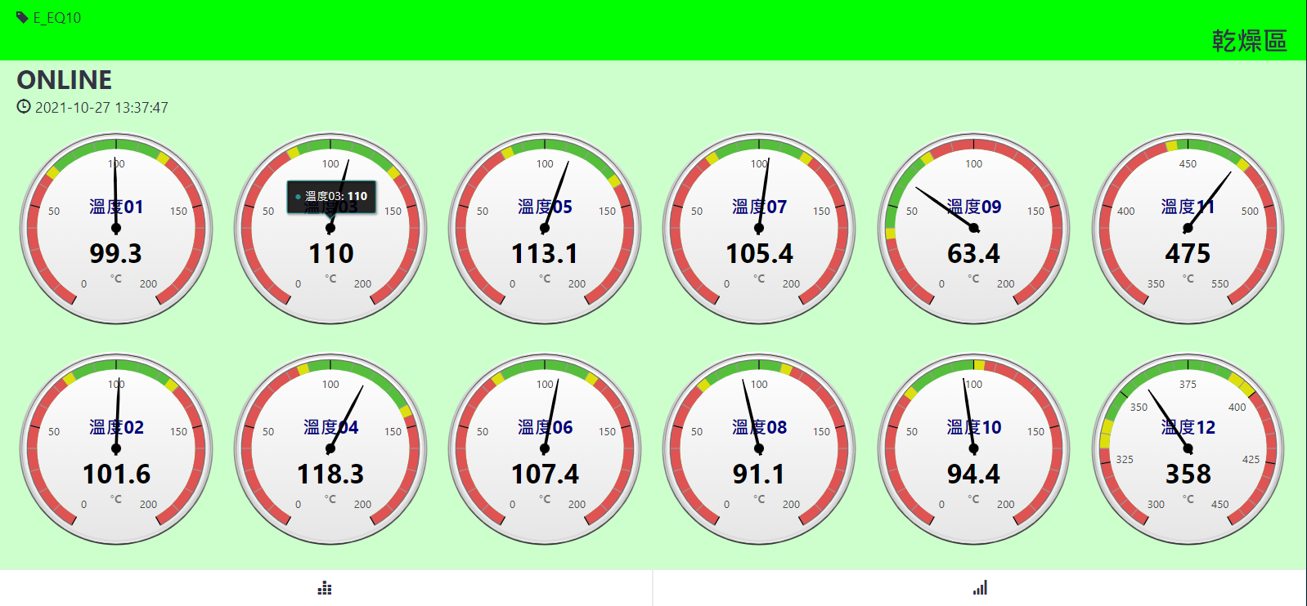
叁、推動產業數位化輔導成果
受輔導業者: 台茂奈米(員工人數30人) 產業別: 其他化學製品 智慧化程度:透明化(L3)+流程數位化
聯網數 | 58模組 | 設備種類 | 管路溫度:35 | 流量/壓力:4
 |  |  | CO2偵測:9 | 槽體液位pH:10
導入範圍 | 機聯網 | 即時參數 | 操作管控 | 整合外部平台
輔導單位:
漢翔航空
碳酸鈣粉末
Before
After
設備老舊，高度仰賴人力作業:40年以上的老設備，作業僅能派人至現場設定/調整/巡邏，再以紙本記錄生產資訊。
化工重視反應條件，現有資訊不足管控:製程高度耗能，溫度、壓力、流量為穩定製程品質的重要因素，但老舊設備不易取得數據。
提高產線稼動率(%): 80% → 90%
提高良率(Quality Rate)(%): 90% → 95%
縮短處理生產資訊之時間: 2小時→ 30分鐘
衍生效益
投資產線設備保溫防漏改善→減少5%焦炭使用、5%天然氣使用量
投資大型設備用電數位監控與調整契約容量→每年節省80萬電費(節省電費5%)
109 年 11 月SMB裝設後開始將石灰爐溫度計聯網進行即時監測
溫室氣體排放當量6899噸→6064噸(-12.1%)
天然氣
燃燒溫度
天然氣
燃燒溫度
石灰爐排風口溫度變化劇烈且不規律→調整各區溫控參數
日
日
日
乾燥機
進氣溫度
乾燥機
進氣溫度
夜
夜
夜
廠區與製程設備
乾燥爐分層監控溫度
日夜溫差大時，乾燥機進氣溫度不足且變異，製程受影響→投資管路保溫
燃料不變下，乾燥機進氣溫度由250度提升至340度→節省5%天然氣
冰水機用電即時管控
節能減碳12.1%
整廠製程虛實整合管控
石灰爐分層監控溫度

Slide 15
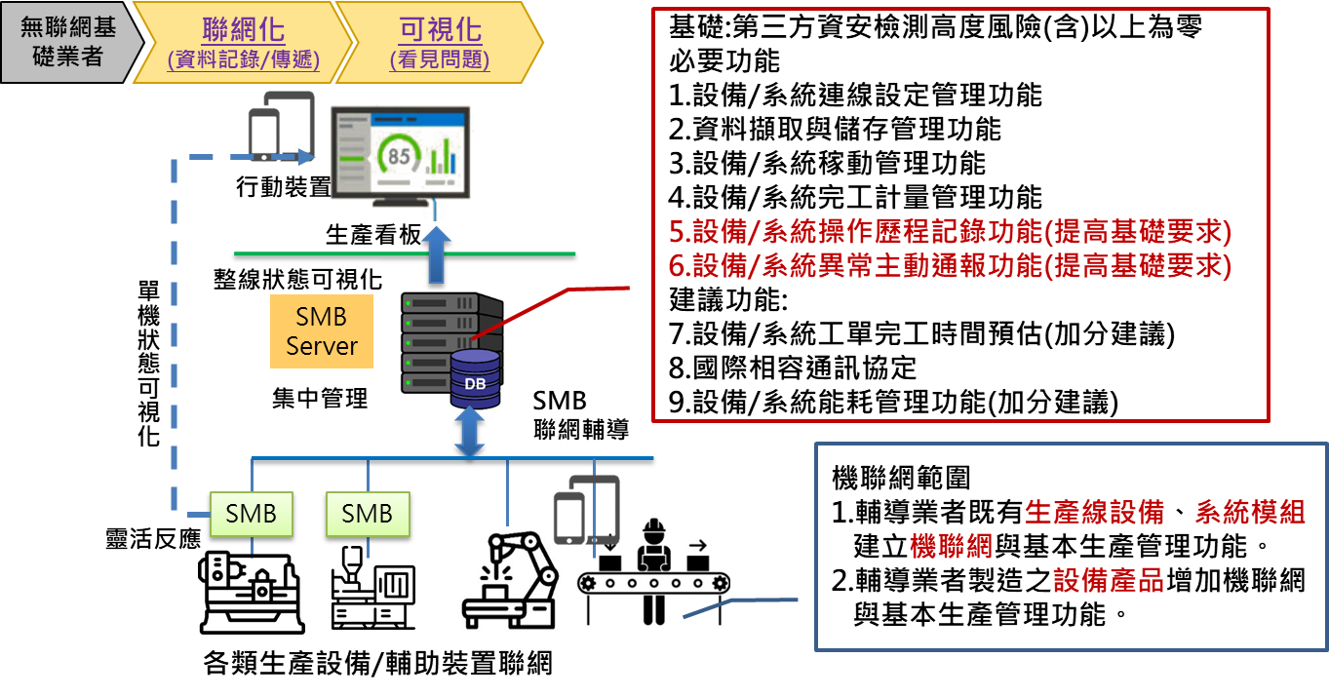
肆、持續協助產業數位化、數位升級
一、協助製造業智慧應用升級輔導計畫: SMU-Phase I 階段
計畫標的:機械業者(受輔導業者)所製造之機械設備，或製造業者(受輔導業者)現有產線機械設備、系統或新購之機械設備，經由本局「技術服務能量登錄合格機構」(輔導單位)輔導，協助業者建置機聯網與設備管理可視化基礎。

Slide 16
肆、持續協助產業數位化、數位升級
二、協助製造業智慧應用升級(SMU-Phase II)輔導計畫
計畫標的:機械業者(受輔導業者)所製造之機械設備，或製造業者(受輔導業者)現有產線機械設備或新購之機械設備已具備機械設備聯網及設備稼動率可視化之基礎下，經由本局「技術服務能量登錄合格機構」(輔導單位)輔導協助智慧應用升級。
有聯網基礎業者
可視化
(看見問題)
透明化
(了解問題)
流程數位化
(建立數位參考)
可預測
(異常/趨勢偏移)
自適化
(恢復/優化調整)
資訊即時記錄/傳遞
發生了什麼事?
為什麼發生這些事?
事件是否正常?
哪些事要發生了?
如何自動反應?
能將數據轉化成可視畫面，即時了解正在發生的事件，並依據數據輔助決策。
能透過多維度資訊轉化為各事件發生的原因，並且累積處理事件的經驗知識。
以數位技術建立生產流程、參考數值與實際生產數值並綜合運用。
能透過資料推估未來可能發生的事件，並且依預測進行決策。
能夠依據發生的事件自動進行最有利的策略回應。
設備聯網稼動率可視化
產業問題：
訂單小型化生產、單站/倉儲缺料、生產時間不穩定使調度困難、刀具成本偏高、模具故障影響生產、衡量績效不公使員工消極、設備故障影響產出、品質不穩定造成退貨風險高
輔導措施:
數位化自動收集數據，實現資訊可視(人、機、料、法、環、測)，改為數位管理。
輔導措施:跨系統數位整合
訂單與排程整合、易於安排生產
物料與工單結合、知需求預訂貨
作業時間統計分析，知合理時間
刀具領用數位記錄，管理省成本
模具使用數位紀錄，維護易規劃
人員產能數位管理，獎勵好員工
設備數據異常預警，決策修產停
即時監測品質變化，降低不良率
及時能耗監測改善，節能又減碳
輔導措施:
運用數位技術追蹤數據、建立作業標準參考數值、建立數位作業程序標準，並藉此優化標準
標準作業數位化、
參考數值可視化
即時差異比對
流程數位可視化、
事件分析。
輔導措施(導入進階智慧軟體)
訂單與排程整合、預測完工時間
分析歷史數據與上游資訊，提前警示與催料
標準化流程、分析調整可行性，輔助優化效率
分析每日、每周用量，精準訂貨、庫存降低
分析模具次數與產品良率、預測保養時間
分析優秀員工，拔擢管理層級
分析異常，預估問題發生點，不讓設備故障
交叉分析檢測品質數據、預測缺陷原因

Slide 17
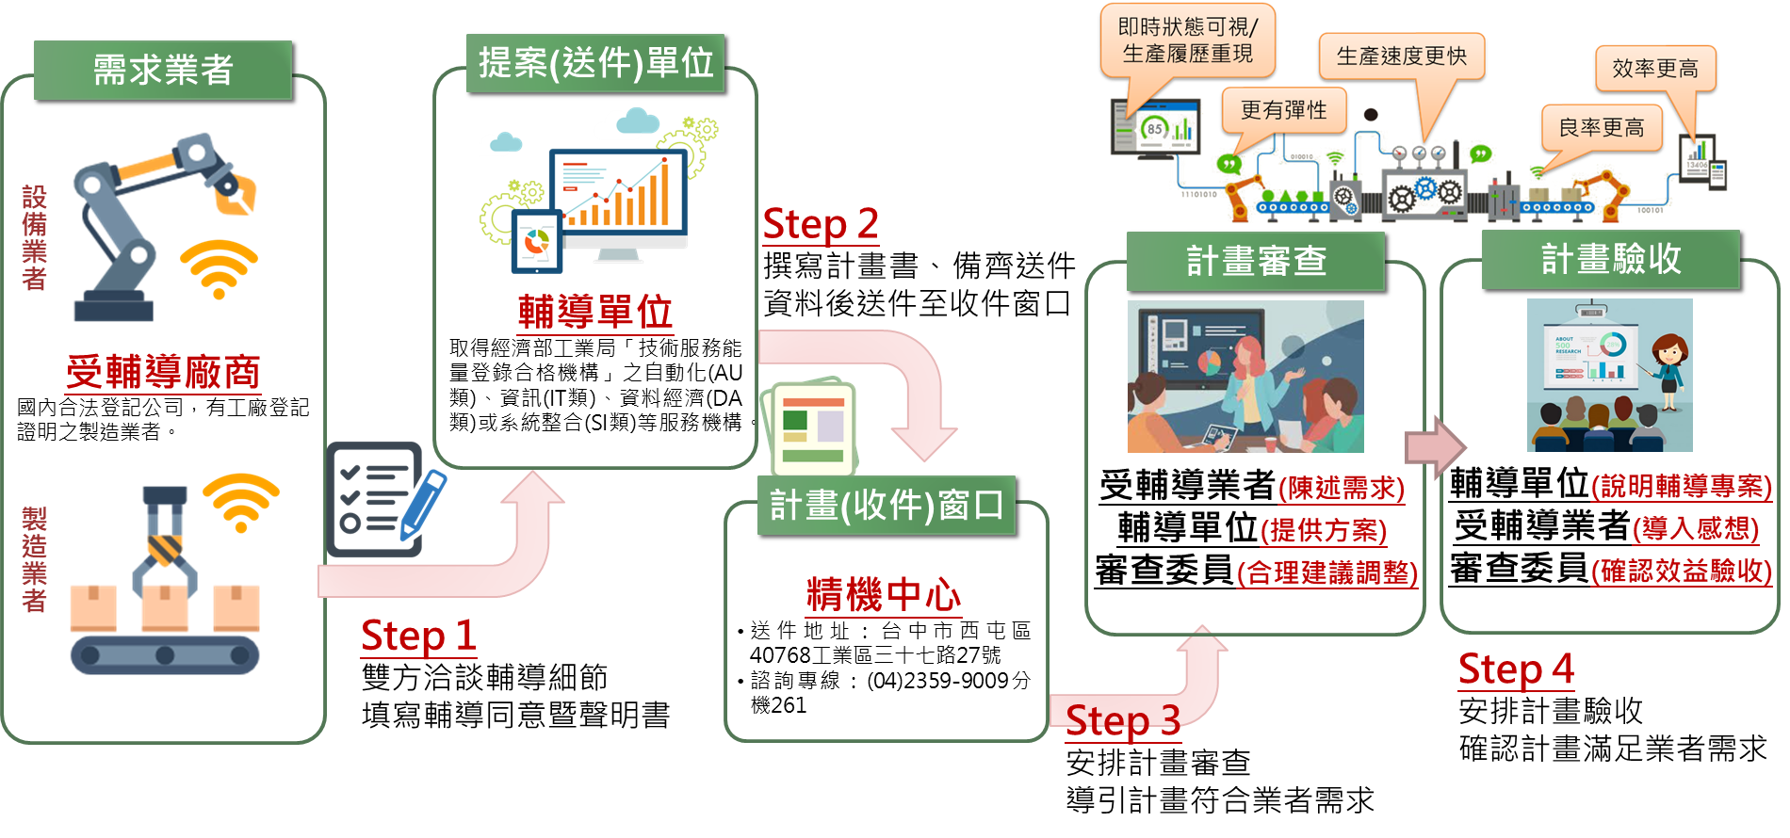
肆、持續協助產業數位化、數位升級
三、計畫申請模式：由輔導單位協助送件、提出申請

Slide 18
肆、持續協助產業數位化、數位升級
四、申請資格：有關申請之企業應符合下列申請資格
(一) 輔導單位：在中華民國境內依法辦理公司登記或商業登記、法人登記、大專院校經主管機關核准設立，且為經濟部工業局「技術服務能量登錄合格機構」之自動化(AU類)、資訊(IT類)、資料經濟(DA類)或系統整合(SI類)等服務機構。
技術服務能量登錄合格機構查詢網址：
https://assist.nat.gov.tw/wSite/sp?xdUrl=/wSite/sp/tech/enterpriseQualifiedList.jsp&mp=2
(二) 受輔導業者：在中華民國境內依法辦理公司登記或商業登記，並有工廠登記證明文件之國內製造業者。
(三) 其他資格(如：淨值不得為負值、非金融機構拒絕往來戶、3年內無欠繳應納稅捐情事等)

Slide 19
肆、持續協助產業數位化、數位升級
五、其他補充事項
依實際公告為主
(SMU-Phase II)輔導計畫(二擇一) | (SMU-Phase I)輔導計畫(二擇一)
(一)本須知自公布日起即受理申請，若本計畫年度預算用罄，即停止受理申請。 (二)每個案受輔導業者自籌款至少占個案總經費50%(含)以上；政府輔導經費以個案總經費50%為限，每個案輔導計畫之政府輔導經費上限為新臺幣100萬元；提案輔導計畫中規劃達成流程數位化或可預測(含)以上之智慧化程度，經審查委員同意實施之項目得以提高評分，實際政府輔導經費由審查委員審定。 (三)每個案計畫由 1 個輔導單位針對 1 家受輔導業者進行輔導。 (四)每個案計畫執行期程以2至6個月為原則，結案日期以本(112)年度10月15日為限；實際計畫執行期程由審查委員會審定。 (五)本計畫輔導單位須於系統導入前提供第三方(需為工業局技術服務能量登錄合格機構-資訊安全IS類之廠商)資安檢測相關文件；資安檢測報告內容應包含導入之功能模組、檢測之資安弱點項目及資安業者提供之改善建議，若輔導單位本(112)年度經審查核定並簽約執行4案(含)以上之輔導計畫，所提供之資安檢測須提升為源碼掃描。 | (一) 本須知自公布日起即受理申請，若本計畫年度預算用罄，即公布停止受理申請。 (二)每個案受輔導業者自籌款至少占個案總經費50%(含)以上；政府輔導經費以個案總經費50%為限，每個案輔導計畫之政府輔導經費上限為新臺幣40萬元惟實際輔導計畫總經費及政府輔導經費由審查委員依設備聯網比例、導入之功能模組(6項基本功能為必要功能)及計畫效益審定。 (三)每個案計畫由 1 個輔導單位針對 1 家受輔導業者進行輔導。 (四) 個案計畫執行期程以2至6個月為原則，但每一個案計畫之結案日期以本(112)年度10月15日為限；實際計畫執行期程由審查委員會審定。 (五)本計畫輔導單位須於系統導入前提供第三方(需為工業局技術服務能量登錄合格機構-資訊安全IS類之廠商)資安檢測相關文件；資安檢測報告內容應包含導入之功能模組、檢測之資安弱點項目及資安業者提供之改善建議，若輔導單位本(112)年度經審查核定並簽約執行4案(含)以上之輔導計畫，所提供之資安檢測須提升為源碼掃描。

Slide 20
伍、輔導計畫聯絡窗口
協助製造業
智慧應用升級
輔導計畫
輔導計畫申請洽詢:
財團法人精密機械研究發展中心-林先生、何先生
TEL：04-23599009分機361
SMU@mail.pmc.org.tw

Slide 21
附件、本輔導計畫資安推動作法說明
一、製造業發展智慧製造解決方案供應鏈
IT
OT
工控系統業者
銷售CNC、PLC、iPC、SMB等工業控制系統之業者，提供智慧機械產業發展所需之硬體裝置系統
如何確保硬體或作業系統沒有資安弱點？
怎麼確保第3方提供之函式庫沒有資安弱點？
機械或SI業者
購入工業控制系統，用以開發客製化、智慧化軟體，致力於將老師傅經驗數位化，發展智慧機械或智慧製造解決方案
怎麼確保第3方開發的軟體沒有資安弱點？
如何確保開發的軟體系統或功能模組沒有資安弱點？
加工應用業者
購入智慧機械或智慧製造解決方案，導入機聯網、設備稼動可視化、IoT、AI、5G等技術，以提升訂單準交率，因應少量多樣市場趨勢
如何確保OT/IT層硬體與軟體沒有資安弱點？
如何確保全廠網路拓撲沒有資安弱點？
各節點資安挑戰

Slide 22
附件、本輔導計畫資安推動作法說明
二、資安推動長期目標：將資訊安全融入軟體系統發展生命週期
資料來源：行政院國家資通安全會報技術服務中心

Slide 23
附件、本輔導計畫資安推動作法說明
三、個案計畫輔導單位須於系統導入前提供第三方(需為經濟部工業局技術服務能量登錄合格機構-資訊安全IS類之廠商)資安檢測相關文件。
四、第三方資安檢測相關文件至少應包含下列內容：
第三方資安檢測單位名稱
檢測日期
掃描工具(應使用商業級掃描軟體)
掃描系統之環境(如：OS、Database等軟體名稱版次等)
檢測範疇(功能模組種類)
測試項目(OWASP TOP10)
弱點統計資訊
風險等級、弱點名稱、弱點說明、修補方式說明等

Slide 24
附件、本輔導計畫資安推動作法說明
五、第三方資安檢測相關文件基本應包含OWASP TOP 10最新版之測試項目：
1.注入攻擊（Injection）
2.身分鑑別相關功能缺陷（Broken Authentication）
3.敏感資料暴露（Sensitive Data Exposure）
4.XML外部實體（XML External Entities (XXE)）
5.存取控制相關功能缺陷（Broken Access Control）
6.不當的安全組態設定（Security Misconfiguration）
7.跨站腳本攻擊（Cross-Site Scripting (XSS)）
8.不安全的反序列化（Insecure Deserialization）
9.使用具有已知弱點的原件（Using Components with Known Vulnerabilities）
10.紀錄與監控不足（InsufficientLogging&Monitoring）

Slide 25
附件、本輔導計畫資安推動作法說明
依實際公告為主
六、依據審查委員溝通會決議「為使資安檢測能務實協助輔導單位逐步強化資安，有關資安檢測報告，其內容應明列導入之功能模組，檢測之資安弱點項目等，並應包含資安業者初步改善建議」。
七、有下列任一情形發生時，輔導單位須再重測第三方資安檢測相關文件：
檢測日期超過一年。
個案計畫所導入之功能模組未載明於第三方資安檢測相關文件之檢測範疇內。
(建議將今年預計提案之軟體，或公司所有智慧化軟體先行弱掃一次，則弱掃報告一年內皆可被計畫辦公室認可。)
八、若第三方資安檢測相關文件所需之經費於計畫內核支時，則相關第三方資安檢測相關文件須受輔導業者簽章。
九、輔導單位執行4案須進行源碼掃描，高度風險為0，未能解決之中度風險項目應列舉並告知受輔導業者合理處置措施。

Slide 26
